Slide 1

Un logiciel de gestion pour les crèches et les haltes-garderies

Slide 2

Pour quoi faire ?
S'appuyer sur une gestion fiable, simple et rapide
Éditer automatiquement les contrats d'accueil
Disposer d'une facturation automatisée
Répondre aux demandes de reporting des institutions partenaires (statistiques, rapports de fréquentation...)
Anticiper les besoins (encadrement, repas) en fonction de la fréquentation
Optimiser le nombre d'enfants accueillis

Slide 3
Principales fonctions du logiciel
Planning des présences des enfants
Gestion des inscriptions
Édition des contrats d'accueil
Calcul des contributions familiales
Édition des factures
Édition des rapports de fréquentation
Édition des contributions familiales
Planning de présence du personnel

Slide 4
Des possibilités étendues
  Gestion simultanée de plusieurs lieux d'accueil
  Facturation début / fin de mois
  Profils utilisateurs configurables
  Installation en réseau
  Export des données de facturation vers un logiciel de comptabilité
  Interfaçage avec un matériel de pointage (en cours de mise en place)

Slide 5
Caractéristiques techniques
  Installation sur un poste PC (sous Windows, Linux)
  Fonctionnement conjoint avec OpenOffice et LibreOffice (suites de bureautique libres) pour l'édition de documents

Slide 6
La logique du logiciel libre
Gertrude est téléchargeable gratuitement et utilisable librement par tous
Le code est ouvert, sous licence GPL (Licence Publique Générale GNU)
Plusieurs centaines de crèches l'utilisent quotidiennement
Chaque ajout de fonction bénéficie à l'ensemble de la communauté d'utilisateurs
Les crèches et les collectivités territoriales réalisent ainsi des économies substantielles.

Slide 7
Des possibilités d'accompagnement
Gertrude est prévue pour être utilisée en totale autonomie et complètement gratuitement.
En contrepartie, la licence GPL ne prévoit pas de garantir la qualité du logiciel.
Pour ces raisons, certaines structures sont demandeuses d'un accompagnement :
- à l'installation et au paramétrage
- à la prise en main pour les utilisateurs
- un contrat de maintenance / garantie peuvent être souscrits.

Slide 8
Des possibilités d'accompagnement
Ces prestations (assistance, maintenance, garantie) sont assurées par le concepteur du logiciel.
Elles font l'objet d'un financement par les pouvoirs publics (CAF...) au même titre que pour les logiciels fermés.

Slide 9
Des possibilités d'adaptation
Certains lieux d'accueil ont des modes de fonctionnement atypiques (horaires, tarification...) Gertrude est régulièrement adaptée à des règles de gestion particulières, à la demande des utilisateurs.
Il s'agit alors de développements informatiques réalisés sur mesure, qui bénéficient ensuite à l'ensemble des utilisateurs du logiciel.
Les demandes émanent souvent d'un établissement isolé, mais la mutualisation existe et mérite d'être encouragée.
Les pouvoirs publics financent également ces évolutions, au même titre que l'acquisition d'un nouveau logiciel.

Slide 10
Pourquoi choisir Gertrude ?
Tout d'abord pour des raisons d'économie évidentes :
    - aucun investissement nécessaire, le logiciel est téléchargeable gratuitement et utilisable en l'état
    - la maintenance/ garantie annuelle est facultative et représente un budget extrêmement modeste (40 € / heure)
    - toutes les adaptations sont possibles si la structure souhaite du « sur-mesure », les coûts de développement et d'assistance sont au plus bas afin de rester accessibles à tous

Slide 11
Pourquoi choisir Gertrude ?
Ensuite, parce que le principe du logiciel libre est une forte garantie de qualité, d'indépendance et de pérennité pour les utilisateurs :
- qualité dans la mesure où le code source est public, susceptible d'être relu et amélioré par n'importe qui et qu'il inscrit le logiciel dans une dynamique stimulante
- indépendance puisque la licence GPL protège le logiciel de toute exploitation commerciale abusive
- pérennité puisque le logiciel est public et indéfiniment disponible

Slide 12
Pourquoi choisir Gertrude ?
Enfin, parce que les nombreuses demandes des utilisateurs et la dynamique d'adaptation qui vient d'être décrite ont fait de Gertrude un logiciel extrêmement complet, intuitif et attentif aux situations de gestion les plus particulières des lieux d'accueil de la petite enfance en France... mais aussi au-delà.

Slide 13
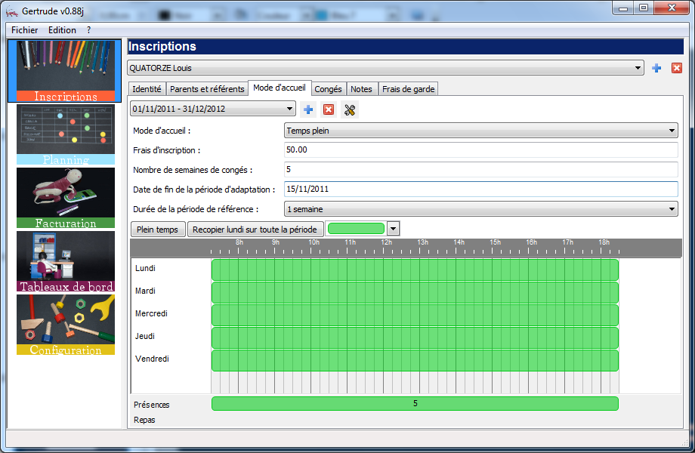

Gertrude en quelques copies d'écran...

Slide 14
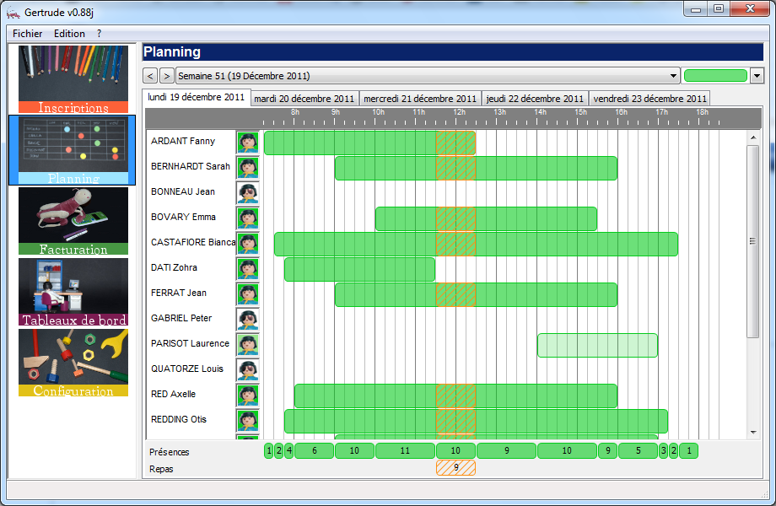
Gertrude en quelques copies d'écran...

Slide 15
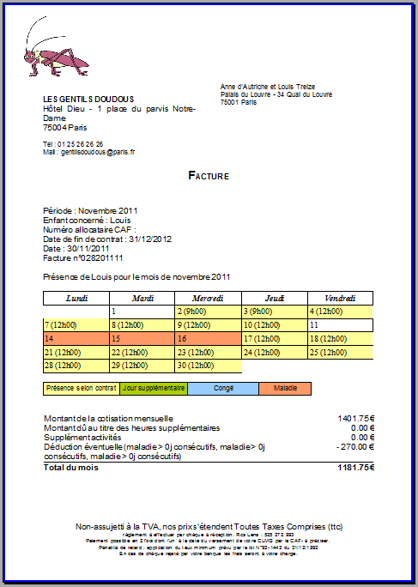
Gertrude en quelques copies d'écran...
Les factures s'éditent en quelques clics depuis le menu « Facturation », les modèles de documents sont personnalisables.

Slide 16
Pour aller plus loin
http://gertrude.creches.free.fr
http://code.google.com/p/gertrude

